Slide 1
Transcriptómica
RNA
El transcriptoma es el conjunto completo de ARN mensajero (ARNm) transcrito a partir de los genes de un organismo en un momento específico.
Objetivo:
Identificar qué genes están siendo expresados.
Comparar patrones de expresión en diferentes condiciones (por ejemplo, estrés, desarrollo).

Slide 2
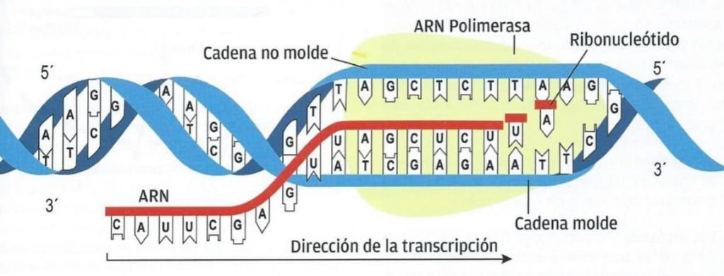
Transcripción
DNA -> RNA

Slide 3
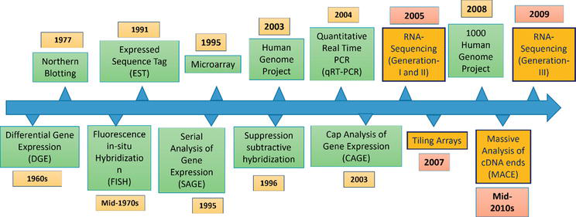
Transcriptoma
Década de 1970: Comienzo de los estudios de expresión génica enfocándose en la detección de un gen a la vez.
Métodos convencionales: Northern blot y RT-PCR para detectar y cuantificar genes individuales.
Revolución de los Microarrays:Permiten analizar la expresión de miles de genes simultáneamente.
Limitaciones: solo se pueden estudiar genes previamente conocidos.

Slide 4
Sequenciación
Next-Generation Sequencing (NGS):
Illumina: Tecnología basada en secuenciación por síntesis. Alta precisión, pero lecturas cortas.
Ion Torrent: Detecta la liberación de iones de hidrógeno durante la incorporación de nucleótidos. Lecturas más rápidas.
Tecnologías de Tercera Generación
PacBio (SMRT Sequencing):
Permite lecturas largas de ARN completos, ideal para detectar isoformas y variantes de empalme.
Oxford Nanopore:
Secuenciación en tiempo real, lecturas ultralargas, útil para secuenciar transcritos completos sin fragmentación.
Ventajas de RNA-Seq
Cobertura completa del transcriptoma, incluidas regiones no codificantes.

Slide 5
Análisis del Transcriptoma
5. Ensamblaje de Transcritos
Ensamblaje de Novo o Basado en Referencia:
Creación de un catálogo de transcritos a partir de lecturas alineadas.
Herramientas: Trinity, Cufflinks, StringTie.
6. Cuantificación de Expresión Génica
Conteo de Lecturas:
Asignación de lecturas a genes o transcritos.
Herramientas: HTSeq, featureCounts.
Normalización:
Normalización de datos de expresión (FPKM, TPM).
Herramientas: Cufflinks, Salmon, Kallisto.
7. Análisis Diferencial de Expresión
Identificación de Genes DEGs:
Comparación de la expresión génica entre diferentes condiciones.
Herramientas: DESeq2, EdgeR, Limma.
8. Análisis Funcional y Visualización
Anotación Funcional:
Identificación de funciones biológicas y rutas metabólicas.
Herramientas: Blast, KEGG, GO.
Visualización:
Heatmaps, Volcano plots, Diagramas de Venn para interpretación de resultados
1. Preparación de Muestras
Extracción de ARN:
Aislamiento de ARN de alta calidad.
Control de calidad usando espectrofotometría y electroforesis.
2. Secuenciación
RNA-Seq:
Plataformas: Illumina, Ion Torrent, PacBio, Oxford Nanopore.
Generación de Lecturas: Cortas (short-reads) o largas (long-reads), dependiendo de la tecnología.
3. Control de Calidad de Lecturas
Filtrado y Limpieza:
Eliminación de lecturas de baja calidad y secuencias contaminantes.
Herramientas: FastQC, Trimmomatic.
4. Alineamiento de Lecturas
Mapeo de Lecturas:
Alineación de lecturas contra un genoma de referencia o ensamblaje transcriptómico.
Herramientas: HISAT2, STAR, TopHat.

Slide 6
DEG Genes expresados diferencialmente
Proceso de Identificación de DEGs
Cuantificación de Expresión:
Medición de los niveles de expresión génica mediante RNA-Seq.
Resultados expresados en unidades como FPKM (Fragments Per Kilobase Million) o TPM (Transcripts Per Million).
Análisis Diferencial:
Comparación de los niveles de expresión entre condiciones usando herramientas estadísticas.
Herramientas: DESeq2, EdgeR, Limma.

Slide 7
DEG Genes expresados diferencialmente
Criterios para Determinar DEGs
Umbral de Significancia:
Valor p ajustado (FDR o q-value) y cambio de expresión (fold change).
Ejemplo: Un DEG puede ser definido por un valor p < 0.05 y un fold change > 2.
Visualización de DEGs
Representaciones Gráficas:
Volcano Plots: Muestran la magnitud y significancia de los cambios en la expresión.
Heatmaps: Muestran patrones de expresión en diferentes muestras.
Diagramas de Venn: Comparación de DEGs entre diferentes condiciones.
5. Aplicaciones de los DEGs
Identificación de Biomarcadores:
Genes asociados a enfermedades, respuestas a tratamientos, o condiciones específicas.
Estudio de Mecanismos Biológicos:
Entender cómo las condiciones experimentales afectan la regulación génica.

Slide 8
